Slide 1
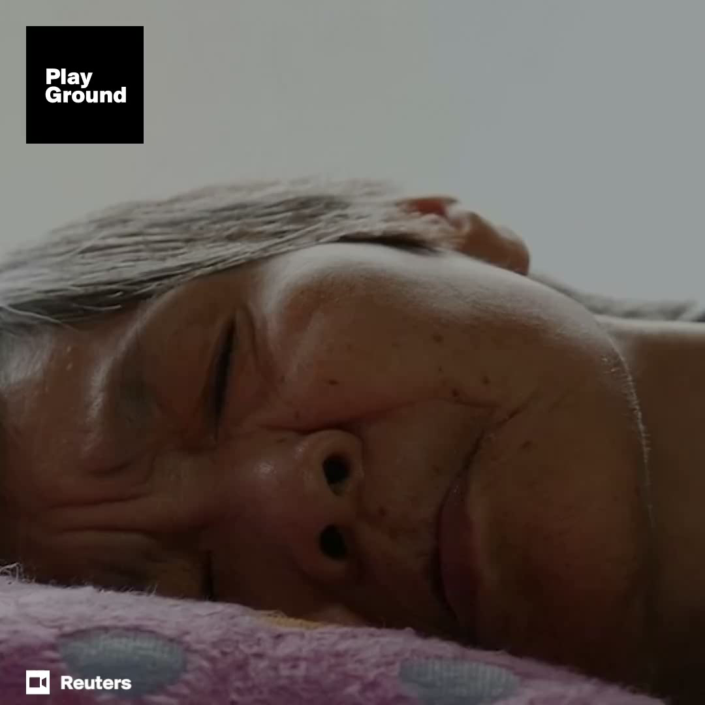

Slide 2
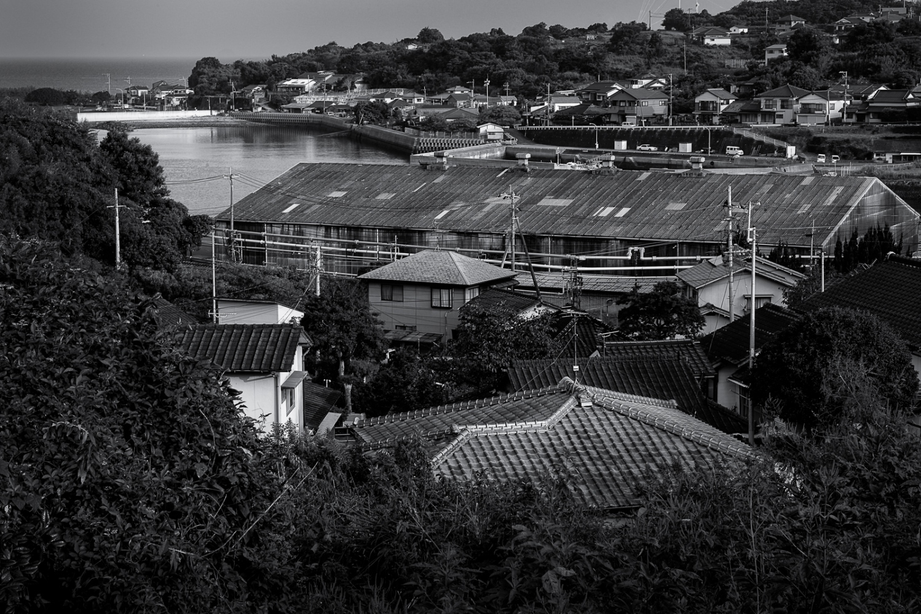
LA SINDROME DI MINAMATA

Slide 3
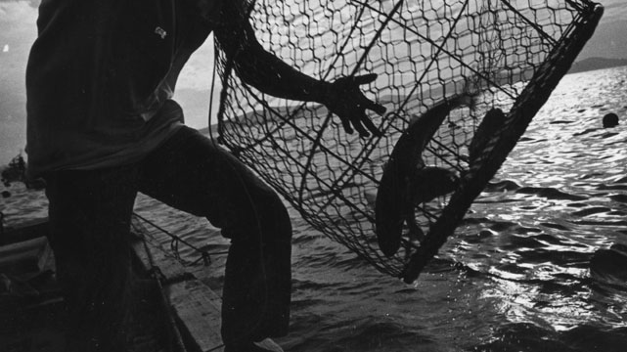
Ci sono storie che è giusto raccontare anche se il tempo è passato, perché certe storie non possono essere dimenticate...
…questa è una di quelle…

Slide 4
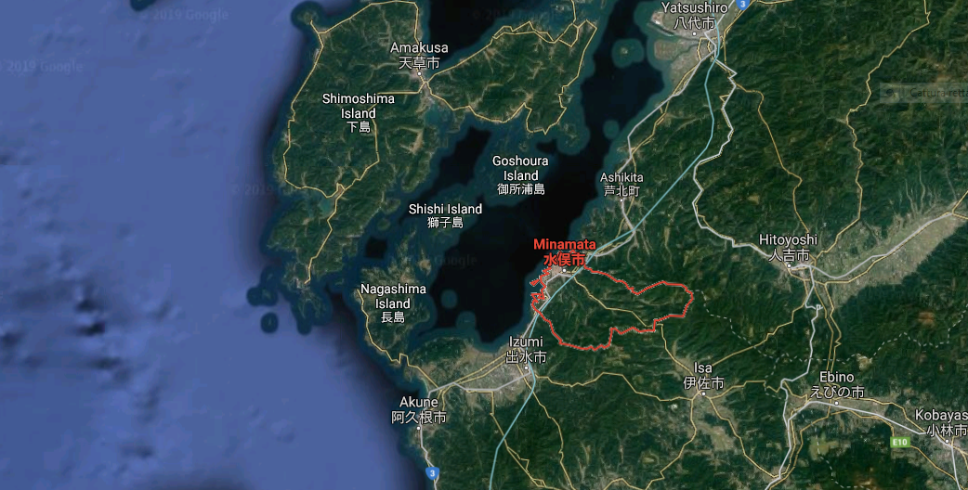

Slide 5
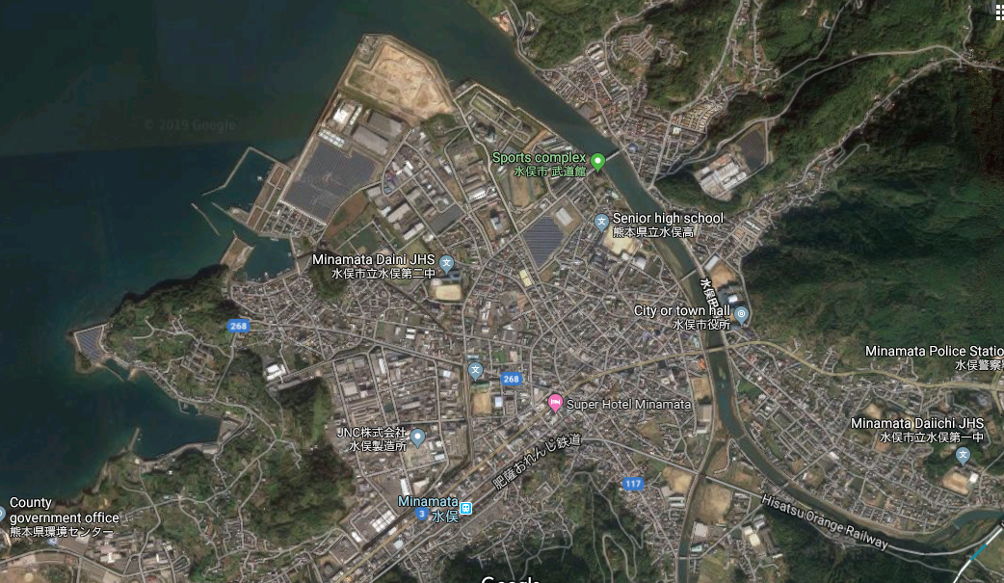

Slide 6
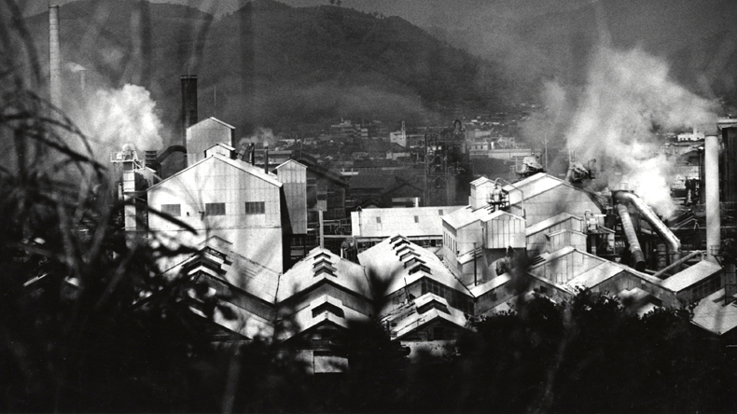
Chisso factory

Slide 7
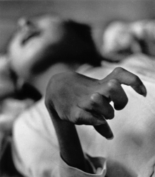
Malattia di Minamata
Rigidità degli arti
debolezza
Disturbi visivi dell’udito e del linguaggio
Infermità mentale, paralisi, coma e morte

Slide 8
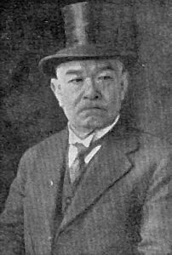
Hajime Hosokawa
1957 esperimento «cat 400»
1959 l’esperimento fu la conferma che la causa della malattia erano gli scarti della fabbrica

Slide 9
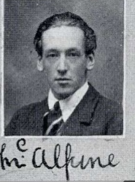
Douglas Mc-Alpine
tossicologo e farmacologo americano
è il primo che mise i ricercatori sulla giusta strada, suggerendo che poteva essere il mercurio la causa della malattia

Slide 10
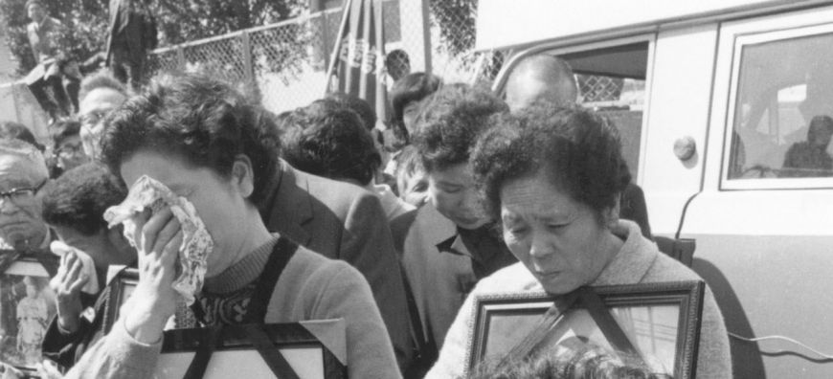
1970 sul letto di morte il
medico confessa i veri risultati
delle sue ricerche
L’università di Tokio riesce finalmente a definire le cause della malattia di Minamata

Slide 11
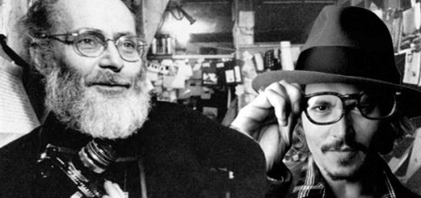
MINAMATA
IL FILM
Minamata è un film drammatico in uscita diretto da Andrew Levitas, basato sul libro Minamata di Aileen Mioko Smith e Eugene Smith e interpretato da Johnny Depp.
Prossimamente…

Slide 12
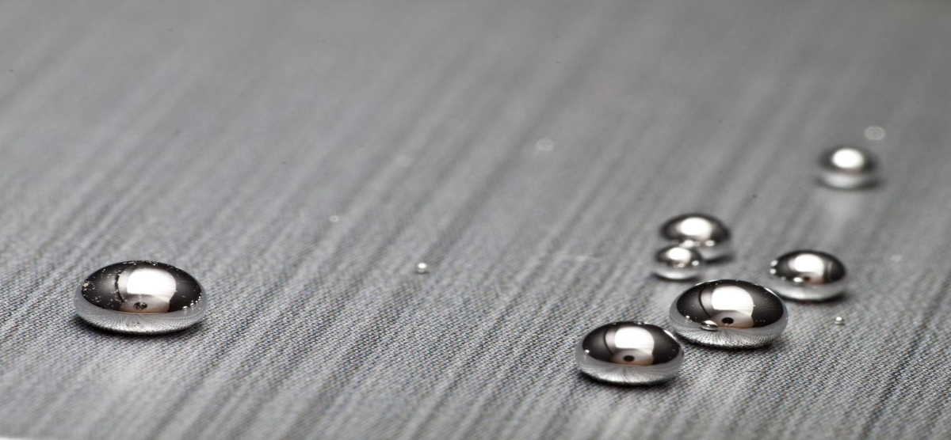
IL MERCURIO NEL CAPELLO
PREVITALI ALESSANDRA
MILESI ALICE
GERMANI IRIS

Slide 13
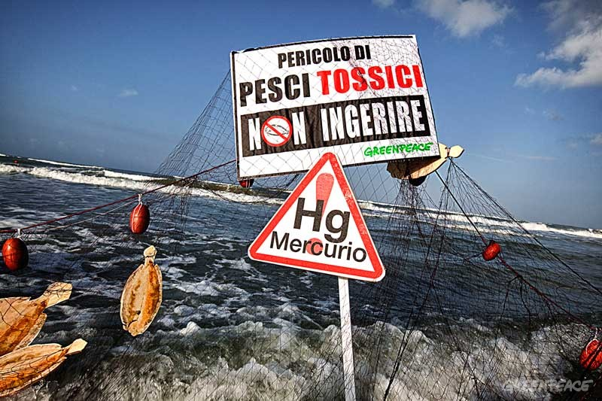
Bioaccumulo
Quando la dose di xenobiota (Hg) eliminata è inferiore alla dose assunta, vi è un accumulo netto della sostanza nei tessuti degli organi bersaglio

Slide 14
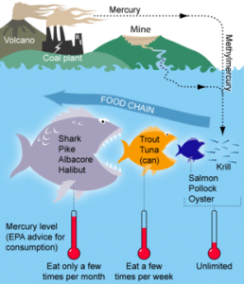
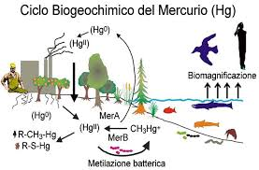
BIOMAGNIFICAZIONE
Processo di amplificazione della concentrazione di uno xenobiota salendo la rete trofica

Slide 15
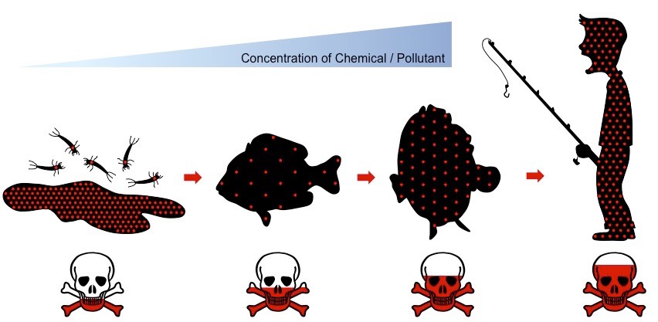

Slide 16
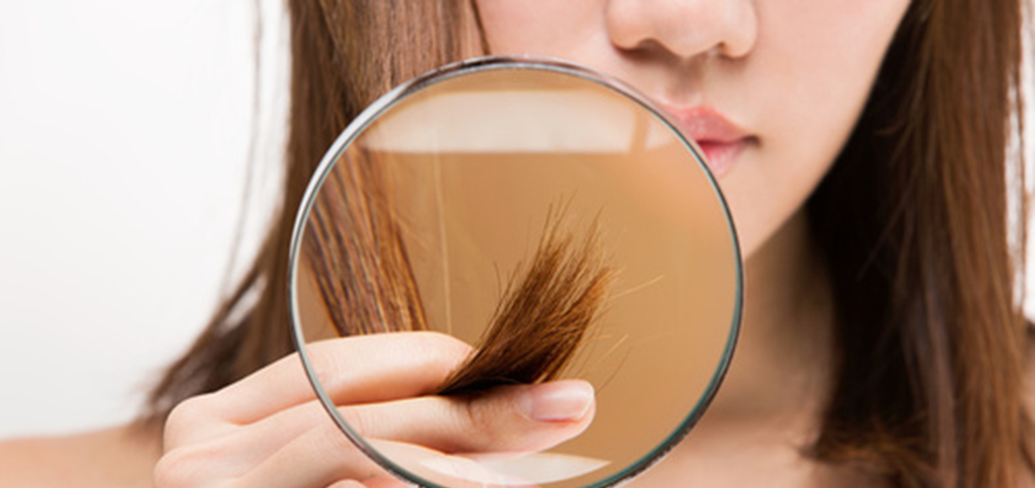
Perchè usiamo i capelli?
Il metodo di campionamento è semplice e non invasivo.
Il capello è facile da conservare, ne servono pochissimi e la sua composizione non si modifica in modo significativo nel tempo.
I livelli dei minerali nei capelli sono significativamente più rappresentativi che nel sangue.
I capelli sono la sede di deposito e di eliminazione dei vari minerali, che il corpo elimina, compresi i tossici.
I capelli sono un tessuto e come tale ci consentono di studiare l’accumulo dei minerali intracellulare.

Slide 17
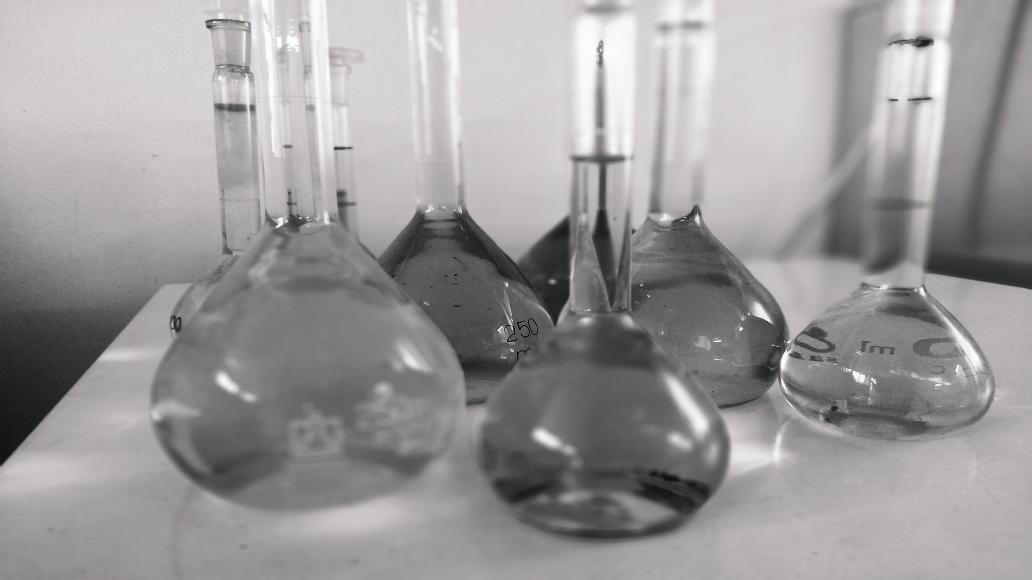
FASI OPERATIVE
1. Raccolta dati alunni
2. Prelievo campione
3. Preparazione del campione
4. Analisi del campione
5. Lettura risultati
6. Elaborazione dati

Slide 18
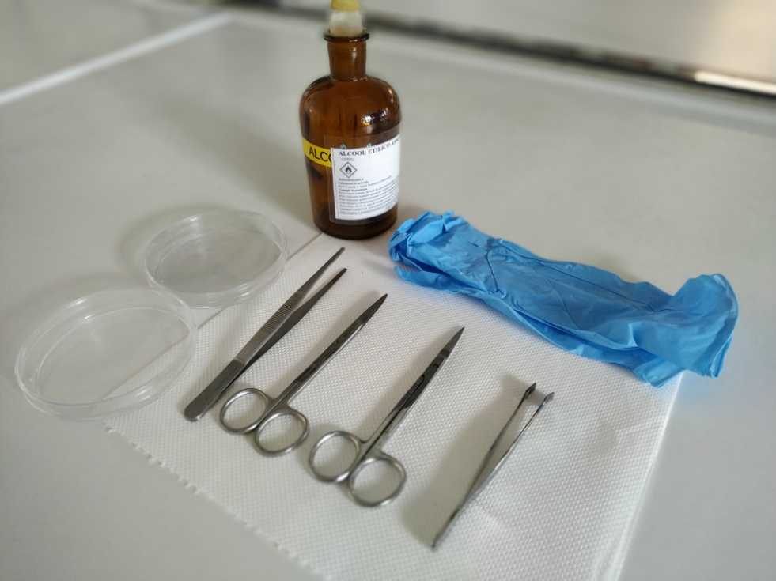
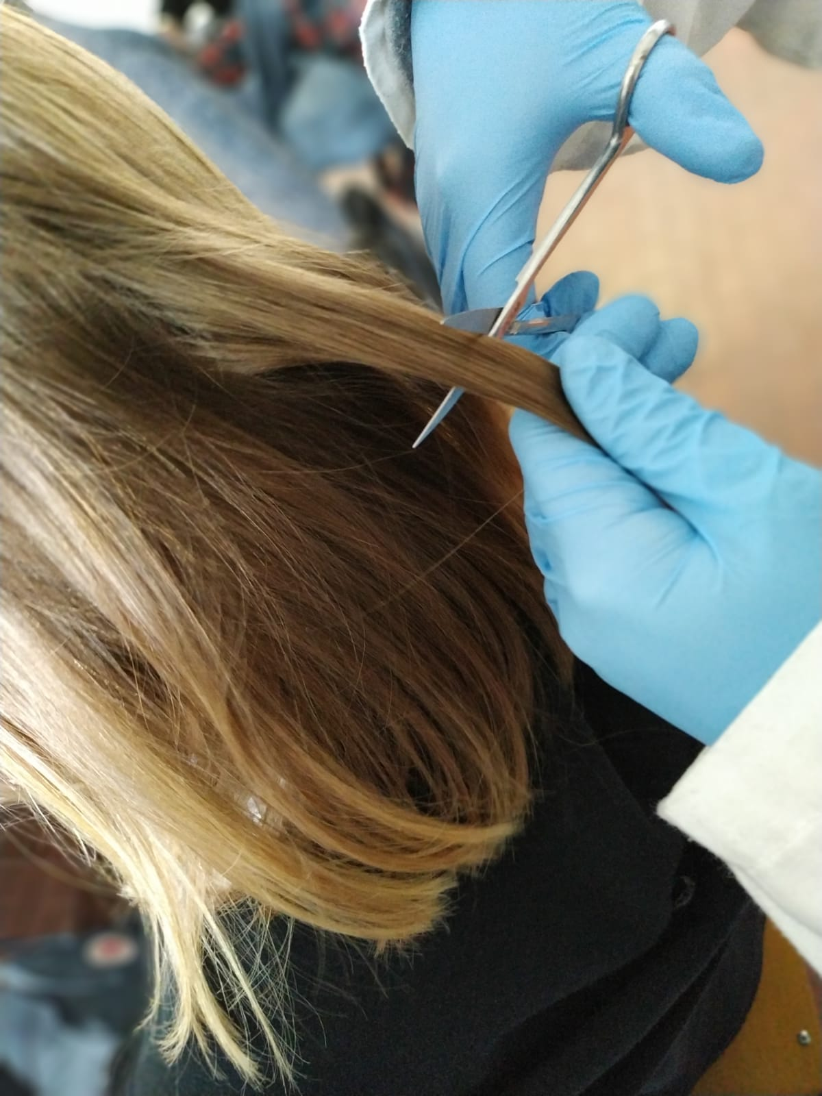
Prelievo del campione
Prelievo viene svolto previa pulizia degli strumenti e in condizioni il più asettiche

Slide 19
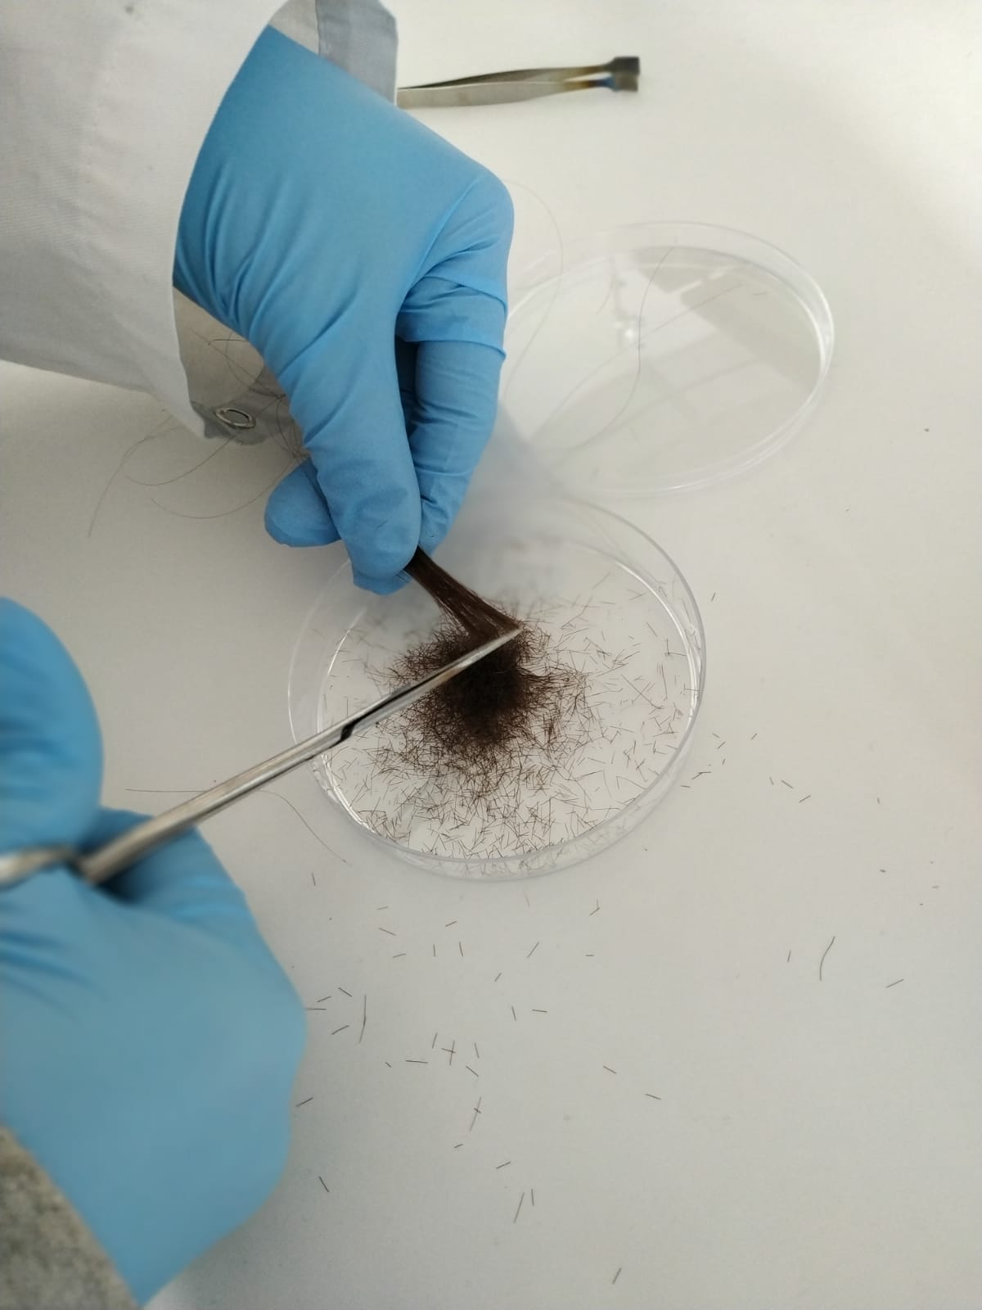
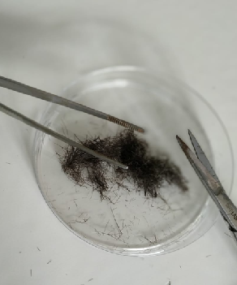
Preparazione del campione
Sminuzzare il campione per rendere più agevole la pesata nelle navicelle

Slide 20
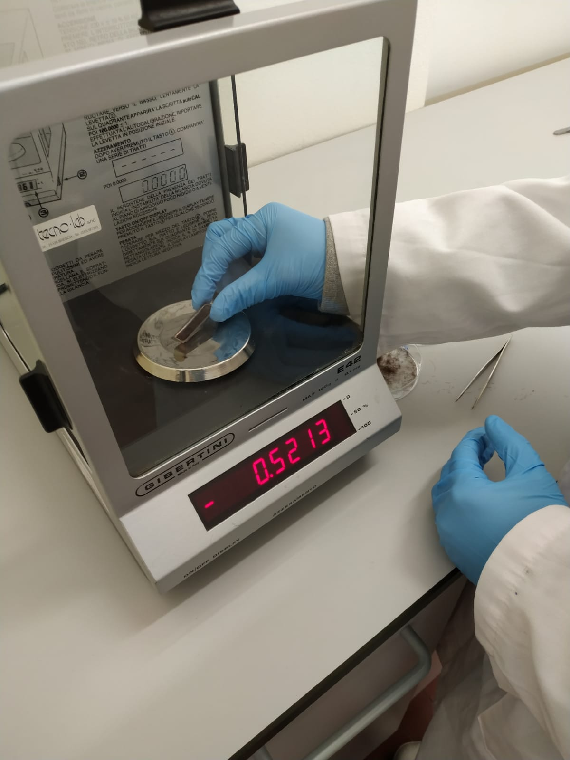
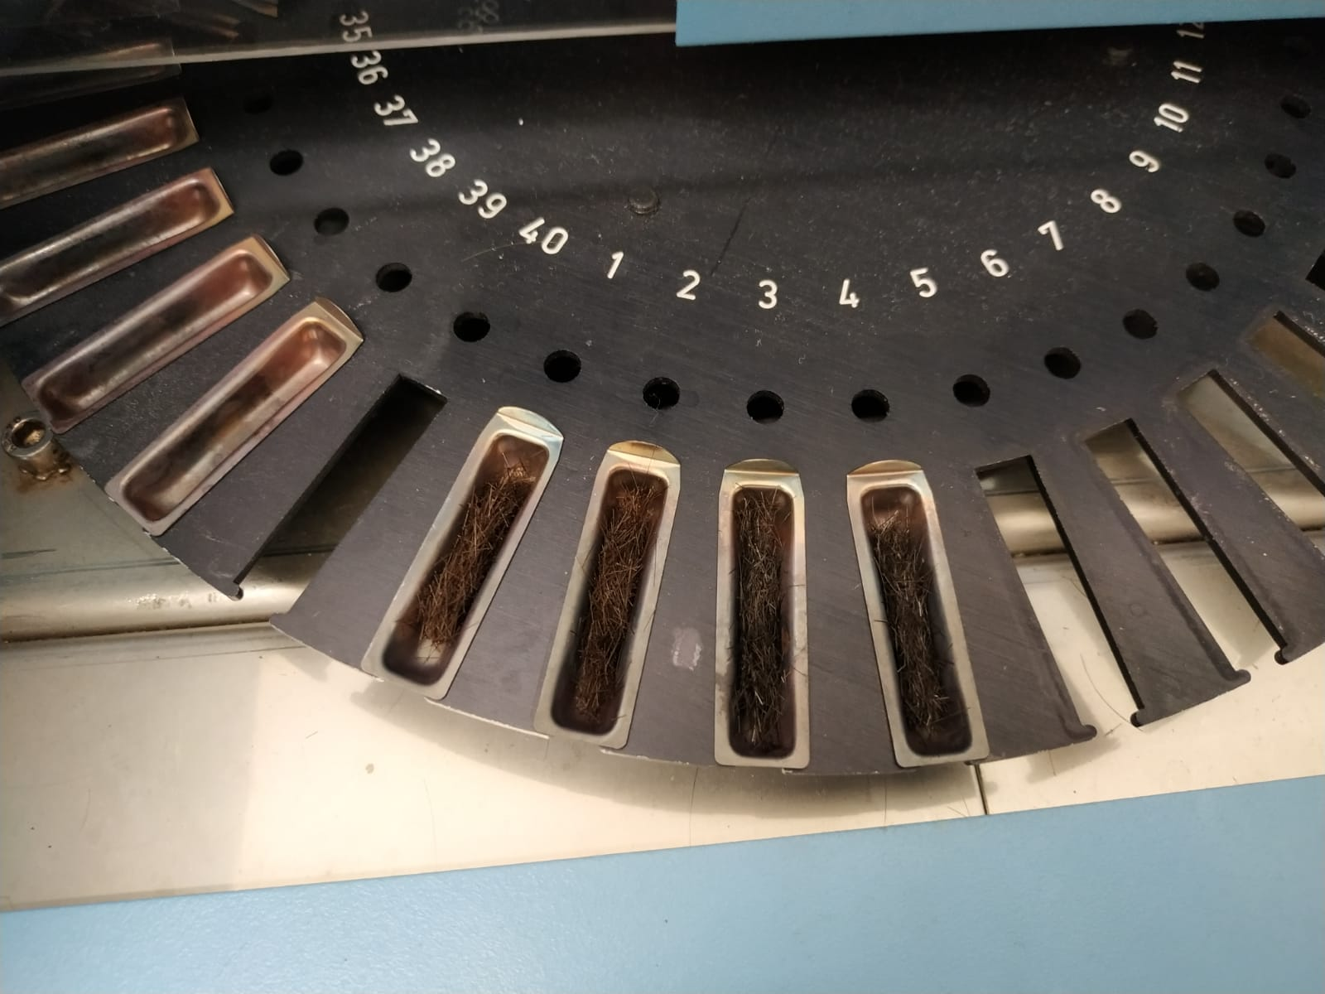
Analisi del campione
Pesare il campione
Massa compresa tra 0,03g e 0,06g
Inserire la navicella nello strumento

Slide 21
LETTURA RISULTATI
mangiatori – non mangiatori

Slide 22
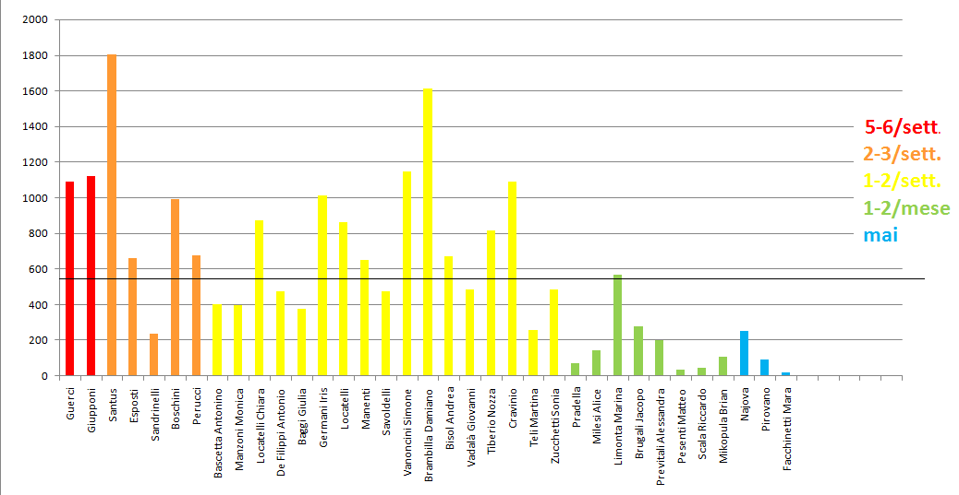
ELABORAZIONE DATI
MEDIA: 585,96 ppb

Slide 23
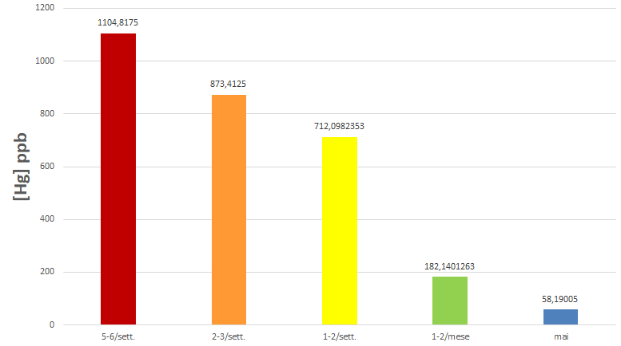
ELABORAZIONE DATI

